Slide 1
P-실무 프로젝트 발표
테 마 : 주차 공간 탐색
팀 명 : SSHG
발표자 : 김환
발표일 : 2024.11.27

Slide 2
P-실무 프로젝트 발표
목차
1. 테마 선정 과정(브레인 스토밍 과정)
2. 테마 선정 이유(창의적인 아이디어 선출, 테마선정 이유)
3. 역할 분담
4. 프로젝트 일정표(4주) 및 발표순서
5. 프로젝트 진행 사항 발표
6. QnA

Slide 3
테마 선정 과정
현재 교내의 불편한 점들을 브레인스토밍
가천대학교 AI 공학관 주차장이 타 건물에 비해 거리가 상당히 멀다는 불편함, 주차 요금 신청의 번거로움이 존재하다는 불편함 제시
해당 불편함들을 보완 할 수 있는 교내 주차장 정보 도우미 앱 아이디어 제시 및 선정

Slide 4
테마 선정 이유
AI 공학관 주차장은 타 건물에 비해 거리가 상당히 멀다.
주차장의 자리유무를 미리 확인할 수 있는 방법은 뭐가 있을까?
실내 주차장은 정문과 가깝고, 주차 공간을 바로 알 수 있기에 실외 주차장으로 한정짓는다.
기존 앱은 사용자 의존적이기 때문에 교내의 주차장에 대한 정보가 부실하다.

Slide 5
역할 분담
김가현 :
AI 설계
김환 :
Frontend
김수림 :
Backend
최서륜:
IoT

Slide 6
프로젝트 일정표
 |  | 담당 | 1 | 2 | 3 | 4
기획 | 아이디어 선정 및 프로젝트 기획 | 모두
분석 | 프로젝트 도식화 | 모두
설계 | AI 설계 | 김가현
 | APP 구조 설계 | 모두
 | WEB 구조 설계 | 모두
구현 | AI(YOLO 모델) 로직 구현 | 김가현
 | AI API 제작 및 백엔드 서버와 통신 작업
 | 데이터 파이프라인 구축 및 전처리 설계
 | 결과 데이터 구조화 및 포맷팅
 | DB 설계 및 구현 | 김수림
 | REST API 설계 및 제작
 | REST API 백엔드 서버 통신 작업
 | 서버 설치 및 배포
 | 앱 UI 제작 및 액티비티 binding 구현 | 김환
 | 앱 시뮬레이션 기능 구현
 | 웹 UI 제작 및 페이지 라우팅 구현
 | IoT 조립 및 설치 | 최서륜
 | 관리자 기능 구현
 | IoT 사진 전송 구현
 | 서버 트래픽 확인 기능 구현
평가 | 유지보수 | 모두

Slide 7



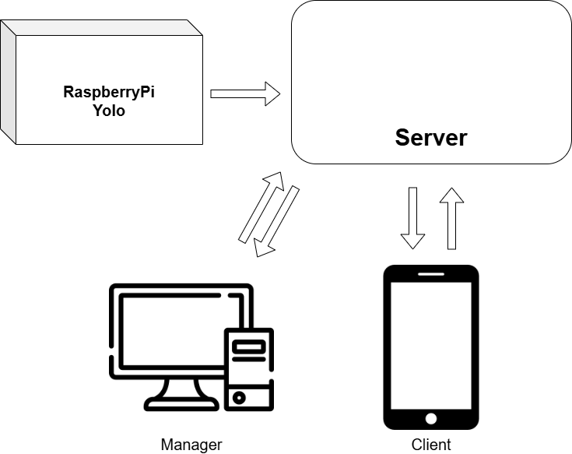







프로젝트 진행 사항

Slide 8
프로젝트 진행 사항
데이터 출입 과정
1. 라즈베리파이 + yolo -> 서버 : 빈 주차 공간의 좌표를 식별 및 전송하고, 전체 주차 공간 수를 탐지 및 전송
2. 앱 -> 서버 : REST API를 통해 사용자의 차량번호, id, 비밀번호, 이메일 주소, 서류 사진, 정기 주차 신청 정보, 주차장 선택 정보를 전송
3. 서버 -> 앱 : REST API를 통해 선택된 주차장의 전체 주차 공간 수, 빈 주차 공간 수, 주차된 차량들의 좌표 전송
4. 서버 -> 웹 : REST API를 통해 사용자 정보, 정기 주차 신청자 정보, 실시간 주차 공간 사진 전송
5. 웹 -> 서버 : REST API를 통해 정기 주차 신청 승인자 정보, 결제 상태 정보 전송, 삭제할 사용자 정보 전송

Slide 9
QnA

